Slide 1
A perspectiva construtivista
Profª Drª Viviane Pinheiro
EDF0298 - Psicologia da Educação, Desenvolvimento e Práticas Escolares

Slide 2
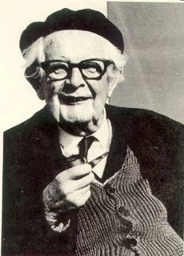
Jean Piaget
Contexto de pesquisa:
1896 - 1980 (Suíça);
Biólogo - primeiros escritos aos 11 anos;
Pergunta central de pesquisa: desenvolvimento cognitivo do ser humano (sua preocupação não era a didática);
Epistemologia genética.

Slide 3
Para uma reflexão inicial
Um lobo, uma ovelha e um pacote de couve estão na margem esquerda de um rio. O barqueiro deve transferi-los para a margem direita, mas, como seu barco é pequeno, só pode transportar um deles por vez. Além disso, sabe-se que o lobo gosta de comer ovelhas e que as ovelhas gostam de comer couves. Essas, no entanto, não comem lobo, nem ovelhas. Nosso problema é propor ao barqueiro um plano de viagem tal que, dadas as restrições, ovelha, lobo e couve passem - intactos - para a margem direita.
Que características da inteligência são necessárias para resolver
esse problema?

Slide 4
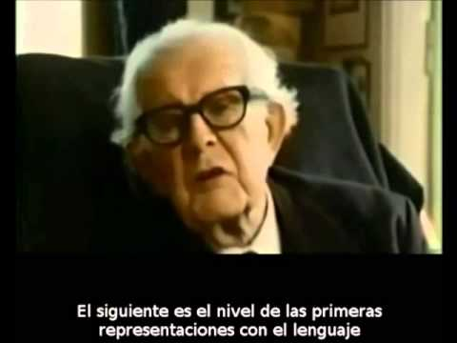
Piaget on Piaget

Slide 5
Três grandes eixos
Inteligência humana representa uma determinada forma de adaptação biológica; por meio da inteligência o organismo humano alcança um equilíbrio nas suas relações com o meio;
Conhecimento como fruto de um processo de construção;
Conhecimento é elaborado nos intercâmbios entre sujeito e objeto.

Slide 6
Estruturas
Esquemas de ação são um conjunto estruturado das características generalizáveis dessa ação (que permitem repetir a mesma ação ou aplicá-la a novos objetos);
Durante o desenvolvimento, o sujeito, na interação com os objetos, constituirá algumas estruturas (ou totalidades organizadas de esquemas de ação);
Estruturas sucessivas - formas cada vez mais potentes de relação e compreensão da realidade.

Slide 8
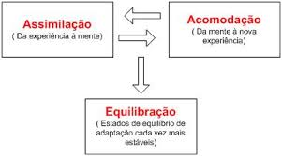
Fatores de desenvolvimento
Maturidade orgânica;
Experiência com objetos físicos;
Experiência e interação com outras pessoas;
Mecanismos de equilibração (coordena e regula os três primeiros).

Slide 9
O papel da educação no desenvolvimento
“Pode-se comprovar em seguida a sua importância, se levarmos em conta que os estádios (...) são acelerados ou atrasados na metade das suas idades cronológicas, segundo o ambiente cultural e educativo. Porém, pelo simples fato que os estádios seguem a mesma ordem sequencial em qualquer ambiente, é o bastante para demonstrar que o ambiente social não pode explicá-las totalmente.” (Piaget, 1981, p. 38)
“Todos podem aprender?”

